Slide 1
Oversikt over rettslige aktiviteter og beslutnings-prosesser som inngår i systemutviklingsarbeider
Dag Wiese Schartum

Slide 2
Hva emnet handler om
FINF4021 handler om fremgangsmåter/metoder for å utvikle systemløsninger «med jus» i, dvs. systemer som har et rettslig innhold, som i større eller mindre grad innebærer automatisert rettsanvendelse
  Fremstillingen er empirisk basert og normativ
  Systemutvikling i norsk offentlig forvaltning vil – i større eller mindre grad - avvike fra fremstillingen i Schartum 2018
  Samme rettslige hensyn kan ofte ivaretas på annen måte enn foreskrevet her, men de må – etter min mening – ivaretas
  Antar generelt at norske offentlig forvaltning mangler alternative, rettslig begrunnede metoder (det får vi høre mer om på heldagsseminaret den 27.2)

Slide 3
Inndeling av systemutviklingsarbeidet i åtte faser
Systemutvikling betegner komplekse arbeidsprosesser som inneholder langt mer enn å ta stilling til rettsspørsmål
Fremstillingen i Schartum 2018 identifiserer de rettslige spørsmålene og angir anbefalte fremgangsmåter
Fremstillingen omfatter ikke hele prosessen til ferdig kode, og for teknisk utviklingsarbeid vises det til akseptert systemutviklingsmetode
Denne fremstillingen er basert på inndeling i 8 faser:
  A) Prosjektetableringsfasen (kapittel 4)
  B) Fase for aktøranalyse og systemavgrensing (kapittel 5)
  C) Innrammingsfasen (kapittel 6)
  D) Fasen for innsamling av rettskilder (kapittel 7)
  E) Spesifiseringsfasen (kapittel 8)
  F) Fase for innbygging av personvern og rettssikkerhet (kapittel 9)
  G) Dokumentasjonsfasen (kapittel 10)
  H) Fase for regelverksutvikling (kapittel 11)
Selv om faseinndelingen ser lineær ut, forutsetter den selvsagt nødvendig revurdering/iterasjon

Slide 4
Historisk og praktisk overblikk
Automatisert rettsanvendelse i offentlig forvaltning er «eldgammelt»!
  «Mekanisert rettsanvendelse» og hullkort
  Pensjonssystemet som gjennomførte folketrygdlovens (1966) bestemmelser om alders- og uførepensjon trolig første store eksempel på «edb-system» (utviklet fra 1963/64)
Eksempler på aktuelle systemer
  Systemer innen NAV, Skatt, Tolletaten, Lånekassen, Husbanken, Landbruksdirektoratet, Samordna opptak, opptak til videregåede opplæring mv.
  Typisk for systemene er at de hviler på lovgivning som lar seg formalisere i form av programkode
  Også typisk at de gjelder mange saker som gir mulighet for standardisert behandlingsopplegg (jf. «masseforvaltning» og «massesaksbehandling»)
Hva med moderne teknologi som maskinlæring og stordataanalyse?
  Dette er foreløpig umodne teknologier som ikke kan brukes til å automatisere enkeltsaksbehandling
  Kan muligens brukes i for beslutningsstøtte i enkeltsaksbehandling, men er p.t. neppe verd investeringen
  (MERK. På andre områder i forvaltningen kan maskinlæring mv. allerede nå tenkes anvendt, f.eks. når det gjelder ulike generelle analyser av samfunnsutvikling mv. – Men altså ikke i enkeltsaksbehandling)

Slide 5
Rettslige beslutnings(støtte)systemer
Rettslige beslutnings(støtte)systemer
  Systemer som inneholder representasjoner av de rettsregler som er utledet fra autentiske rettskilder i rettskildesystemet
  Gjør det mulig å automatisere rettsanvendelsen
  Brukes typisk til å treffe enkeltvedtak (eller andre enkeltavgjørelser)
Rettslige beslutningssystemer
  Høy automatiseringsgrad, resultatet overprøves ikke av menneske
Rettslige beslutningsstøttesystemer
  Delvis automatiserte systemer der resultatet fra maskinen blir vurdert av et menneske
Vekt på beslutningssystemer
  Systemer med «innebygget» personvern og rettssikkerhet, vil være at typen beslutningsstøttesystem, jf. Schartum 2018, kap. 9

Slide 6
Automatisert rettsanvendelse
«Automatisering» brukes her om automatisering av rettsanvendelse
Slik automatisering, forutsetter at rettsreglene er gitt en rettsriktig representasjon i et datamaskinsystem
Innebærer at vi må
  identifisere og fortolke relevante rettskilder i samsvar med rettskildeprinsippene, og
  utlede og uttrykke rettsregler på en måte som kan være gjenstand for programmering
Nevnte overgang fra rettskilder til programkode, kaller vi transformering
Transformering innebærer overgang fra rettsregler uttrykt i naturlig språk til rettsregler uttrykt i formelle språk
  Det vil si: fra språk som er uttrykksfullt og tvetydig, til standardisert og entydig
  Transformeringen innebærer mao tolkningsvalg og «avskaffelse» av rettslig tvil – om ikke formelt, så i praksis

Slide 7
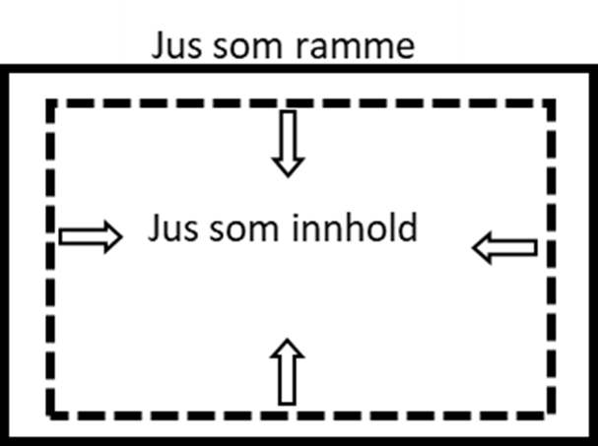
Jus som ramme og jus som innhold
Emnet FINF4021 handler om utvikling av rettslige beslutningssystemer
Dette utviklingsarbeidet inneholder to hovedgrupper juridiske spørsmål;
  Sikre at systemet får et rettsriktig innhold («jus som innhold», er de rettsregler som gis en formell representasjon i systemet, dvs. som transformeres)
  Sikre at systemet for øvrig er i samsvar med gjeldende rettsregler, herunder at det har blitt til på lovlig måte («jus som ramme»)
Jus som ramme (rettsregler som ikke gis en formell representasjon i systemet)
  «Generell rettslig ramme» – gjelder ikke selve myndighetsutøvelsen (anskaffelsesregelverk, åndsverkslov, arbeidsmiljølov mv)
  «Systemkrav» – rettslige krav til hvordan systemet skal være (formål, rettslig grunnlag, krav til skjemaer mv.)
  «Saksbehandlingsbestemmelser» - bestemmelser om hvordan saksbehandlingen skal skje.
    Kan ofte gjøres til «innhold», avhengig av økonomiske og pragmatiske vurderinger
    Krav til innebygget personvern er et «mykt» pålegg om at personvernlovgivningen mv. skal gjøres til innhold i systemløsninger (men ikke bare i rettslige beslutnings(støtte)systemer)

Slide 8
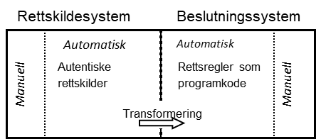
Fra rettskildesystem til beslutningssystem
«Rettskildesystem» brukes om den samlingen
autentiske rettskilder som er aktuelle for trans-
formering
Dette rettskildematerialet er særegent for hvert
system, og vil i meget stor grad bestå av aktuell
særlovgivning på vedkommende forvaltningsområde
Etablering av slik egen samling rettskilder, er funda-
mentet for transformeringsarbeidet, og en forut-
setning for transformeringen, se Schartum 2018, kap. 7
Den rettslige rammen er forholdsvis fast, og vil i liten
grad variere fra system til system, jf. den lovgivning
som er drøftet i Schartum 2018, kap. 6.
Jeg forutsetter derfor ikke eget rettskildesystem for å
identifisere og forstå den rettslige rammen

Slide 9
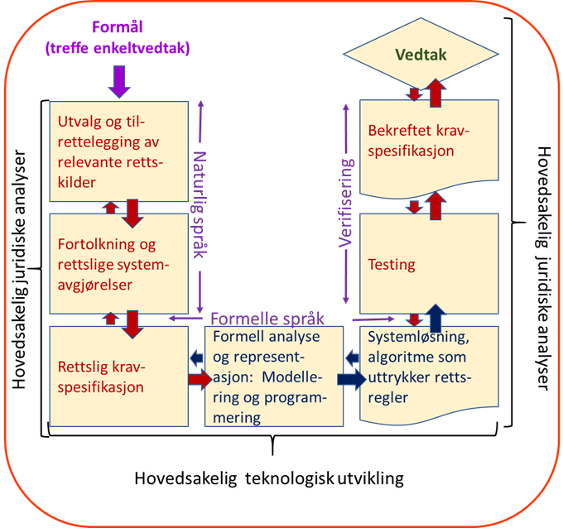
Oversikt over transformeringsprosessen

Slide 10
Rettslige systemavgjørelser
Rettslige systemavgjørelser betegner en «ny» type rettslig avgjørelser, som særlig gjelder:
  Hvordan tolkningstvil skal løses i systemet
  Hvordan skjønn skal håndteres i systemet
  På hvilken måte eksisterende rettsregler på området må suppleres
Er rettslige systemavgjørelser (RSA) avgjørende for hvordan enkeltsaker blir behandlet (og altså ikke bare veiledende avgjørelser som kan fravikes), må RSA sies å representere myndighetsutøvelse, lignende tradisjonelle avgjørelsestyper (jf. neste bilde)

Slide 11
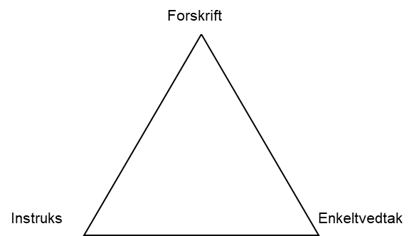
Forholdet mellom rettslige systemavgjørelser og tradisjonelle avgjørelsestyper
RSA₂
RSA₁
RSA₃

